Slide 1

Дневник Огородника
Автор проекта:
Короткова Александра Евгеньевна

Slide 2
Идея проекта
Большая часть людей совмещают работу и сад, и для меня стала важной задачей создать дневник огородника в электронном формате, чтобы была возможность иметь всегда при себе. И это даст большую возможность планировать и реализовать намеченные задачи

Slide 3
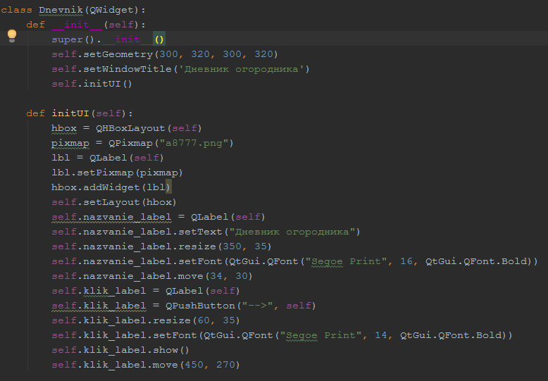
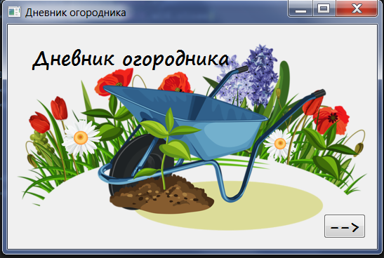
Описание реализации

Slide 4
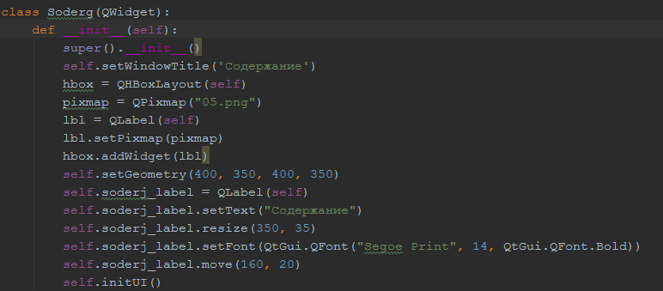
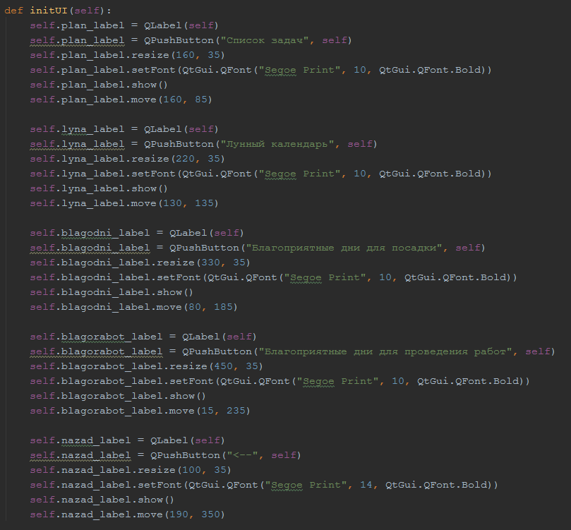
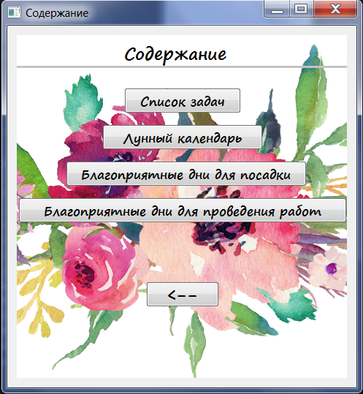

Slide 5
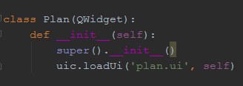
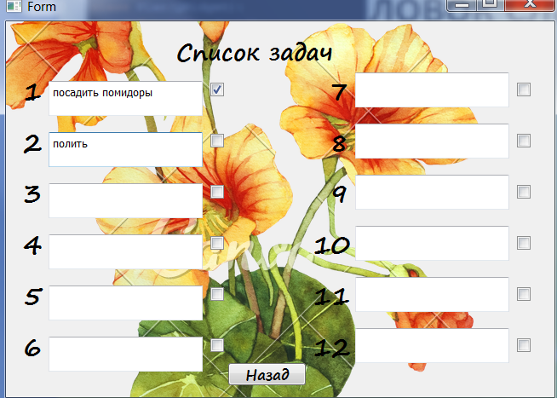

Slide 6
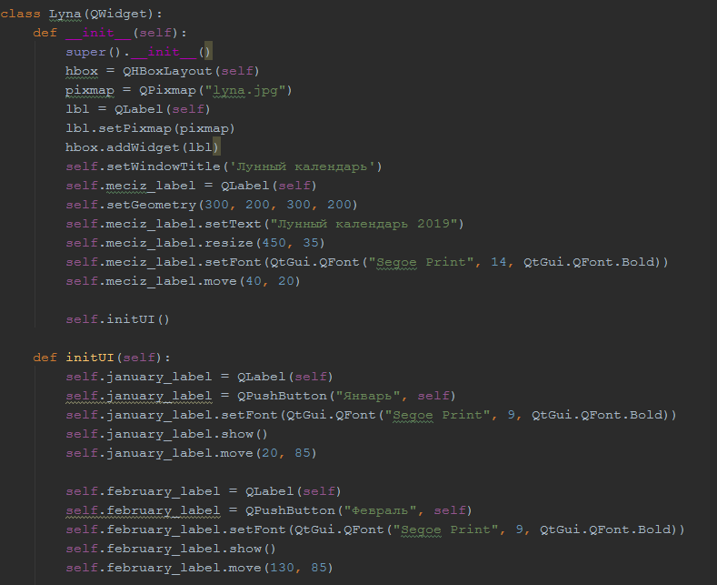
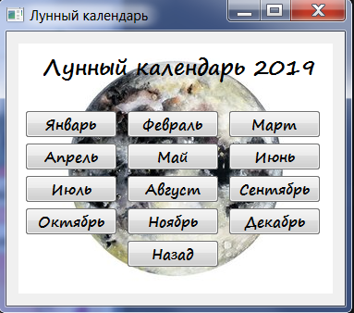

Slide 7
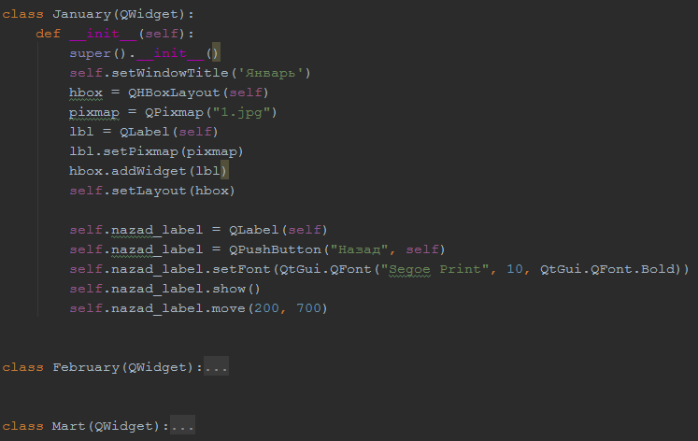
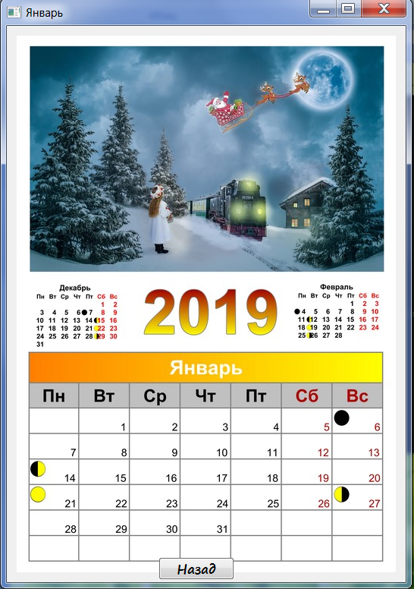

Slide 8
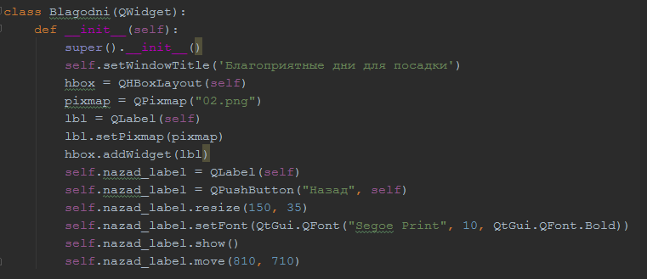
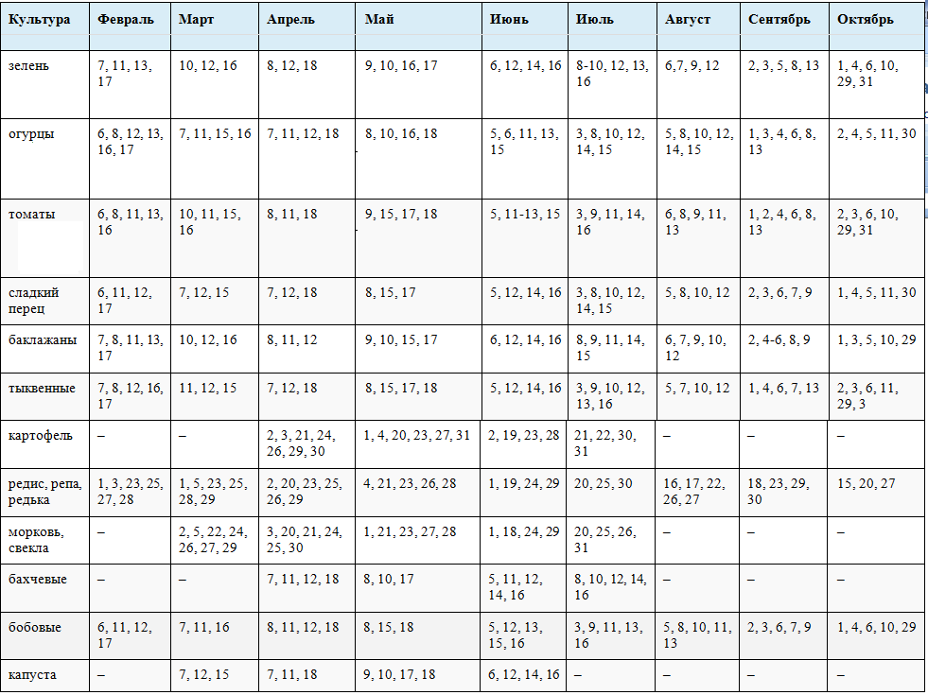

Slide 9
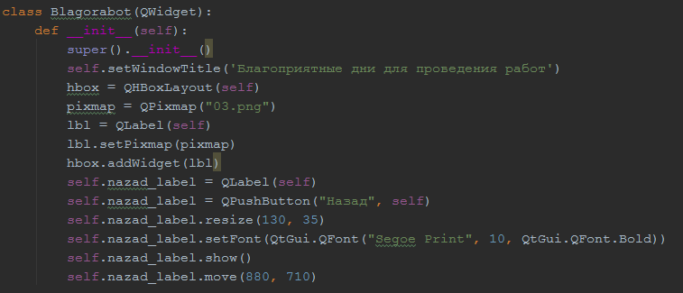
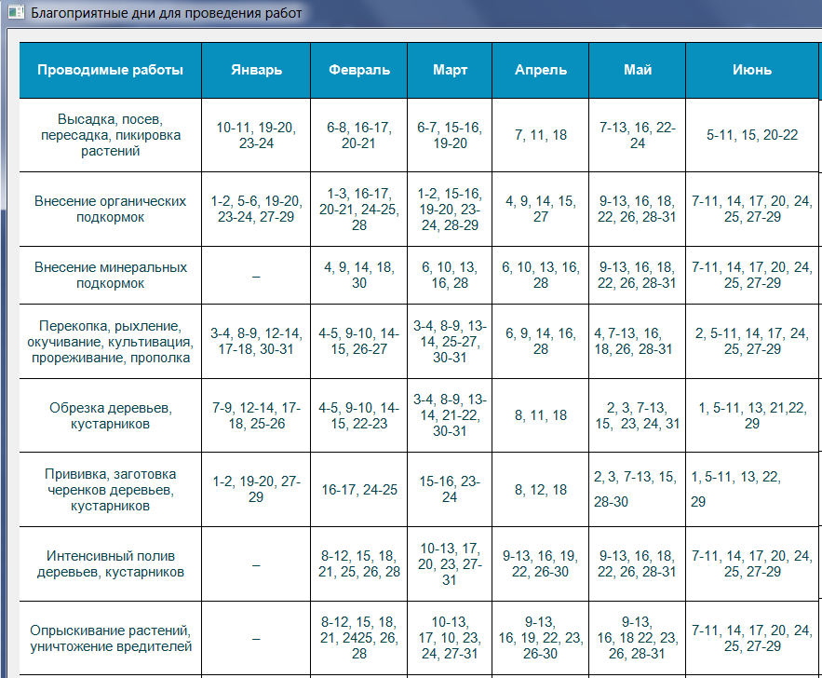

Slide 10
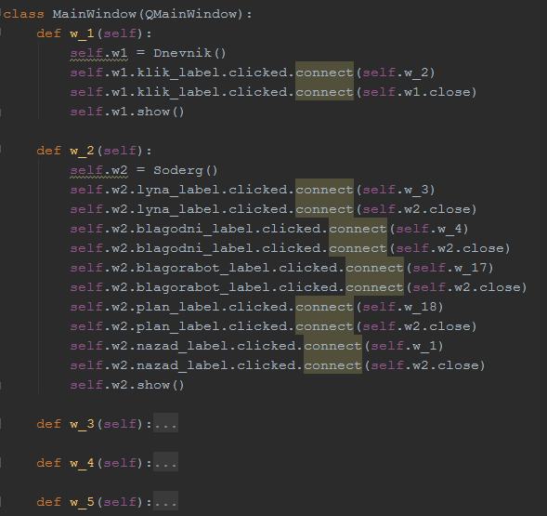

Slide 11
Выводы
Я также хочу добавить:
1)Перечень растений
2)Журнал учета рассады
3)Планирование садового участка
4)Сохранение задач

